Slide 1
Jaz imam goslice j. kuhar
GLASBENA UMETNOST, 1.R.

Slide 2
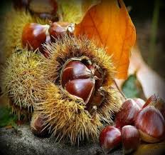
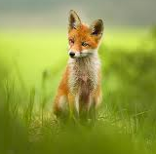
Ponovimo znane pesmi

Slide 3
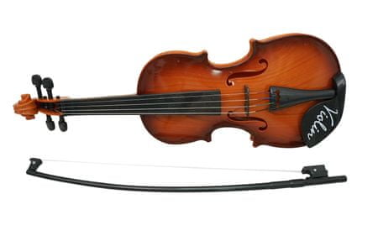
SI MOGOČE PREPOZNAL-A INSTRUMENT, KI JE IGRAL TO NEŽNO GLASBO?
Poslušaj posnetek:
JULES MASSENET:
MEDITATION

Slide 4
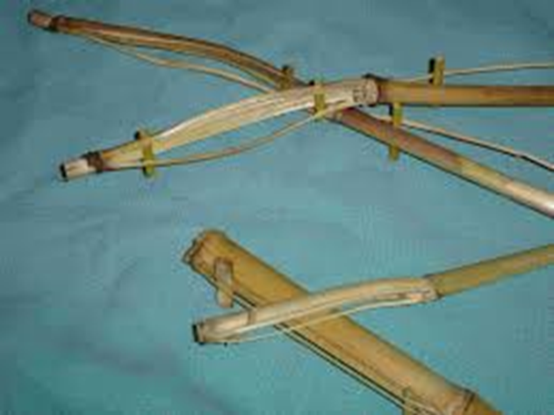
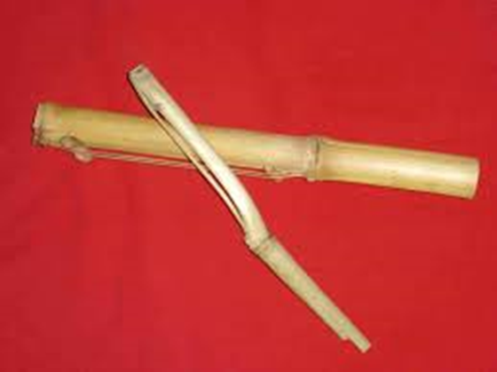
GOSLICE

Slide 5
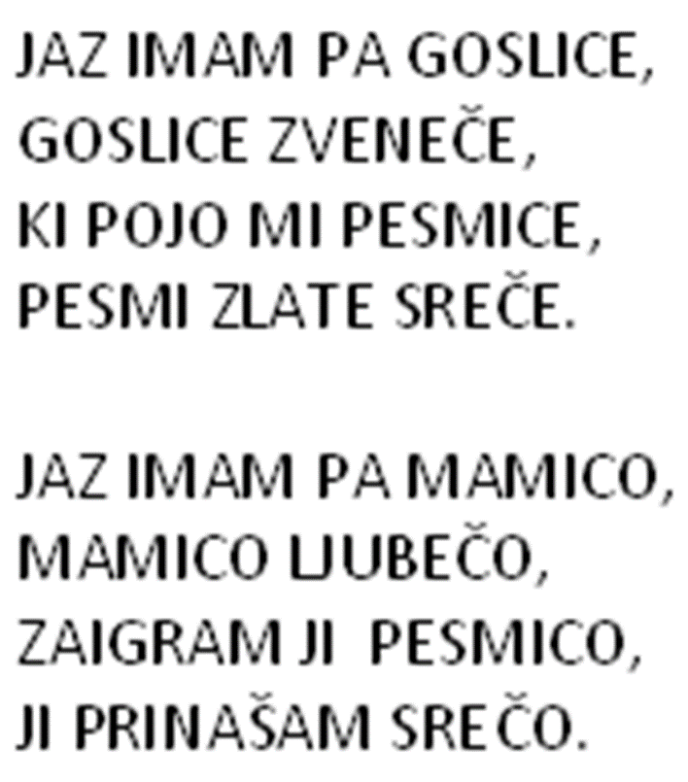
JAZ IMAM PA GOSLICE

Slide 7
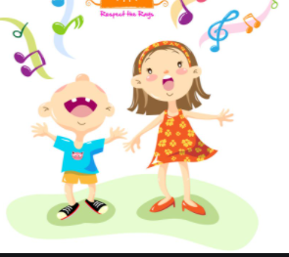
PRISLUHNI MELODIJI IN ZAPOJ. S TEBOJ BO PELA NEŽA, KI JO BO SPREMLJAL PIANIST BOŠTJAN NA KLAVIRJU.
PESMICA

